Slide 1

”…Når man i mange år ikke har rakt hånden op i timen ,er det som at forbindelsen mellem arm og hjerne er forsvundet…”(Pige 9.kl)
Perspektiver på fodboldens potentialer som øvebane og ”katapult” i forhold til udvikling af ”væredygtighed”, og ”21st Century Skills”…
Nibe 28-10-2019

Slide 2
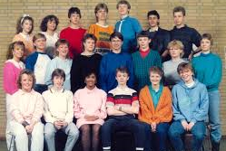
9.Kl 1986

Slide 3
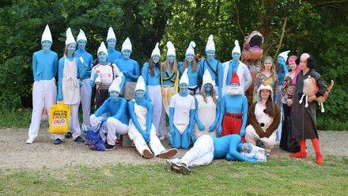
9.kl 2019

Slide 4
Det kan jeg simpelthen ikke huske at jeg skrev opgave om…..
Mail modtaget 28-10-2019:
Mit navn er Camilla Esbensen. Jeg går på Nyborg Friskole i 9. klasse, og i denne uge skriver jeg projektopgave. Min overordnede problemstilling handler om hvordan ungdommen har udviklet sig som social konstruktion, og hvilke former for pres og problemer unge har i dag, og har haft før i tiden. Helt kort fortalt vil jeg gerne undersøge, om unge har det hårdere i dag, end unge havde det i det 20. århundrede.
Jeg vil gerne snakke med dig om det? Har du mulighed for det?
Camilla

Slide 5

Når man ringede til kæresten fik man fat …..

Slide 6
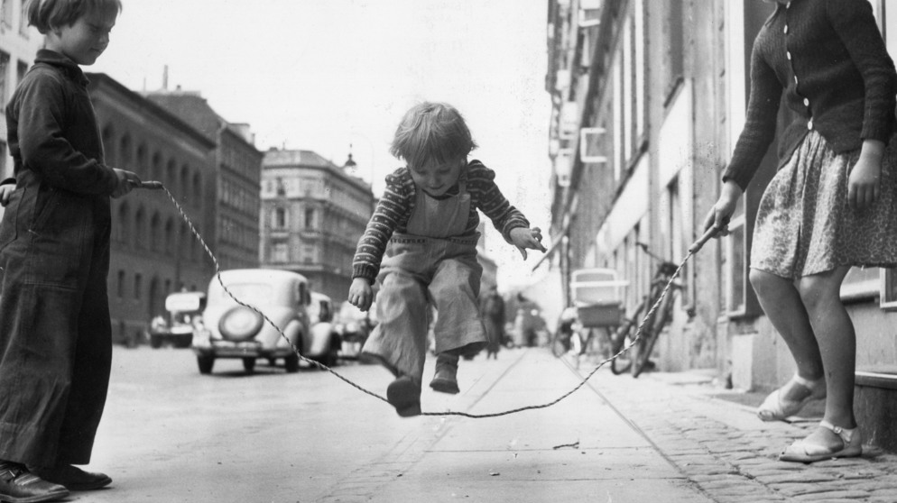
Legemstrene og kulturbærerne er forsvundet…

Slide 7
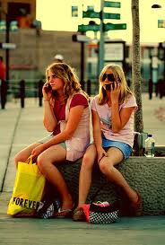

Venner kan man jo ikke rigtig bruge til noget!
”Det er på en anden måde end med mine venner, fordi vennerne jo er i samme suppedas som mig – og de giver mig jo altid bare ret…”

Slide 8

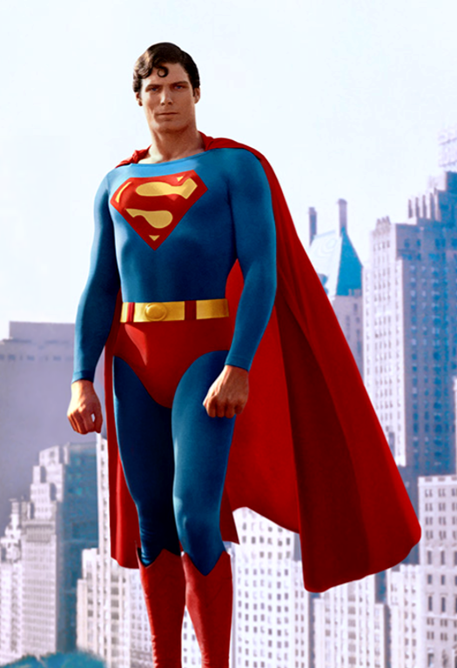
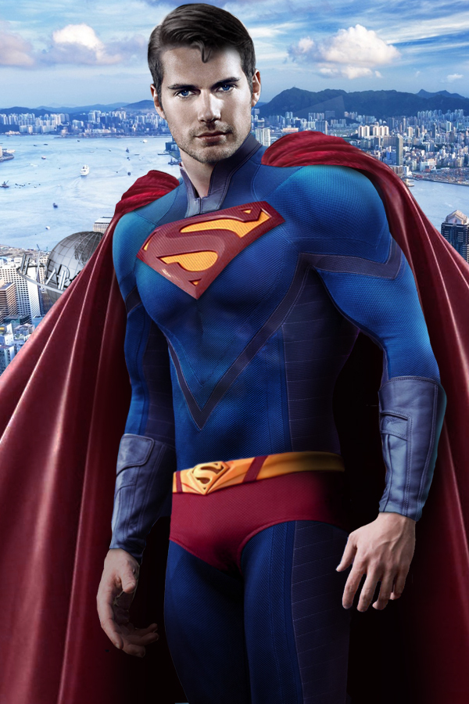
Superman er blevet superfit….

Slide 9
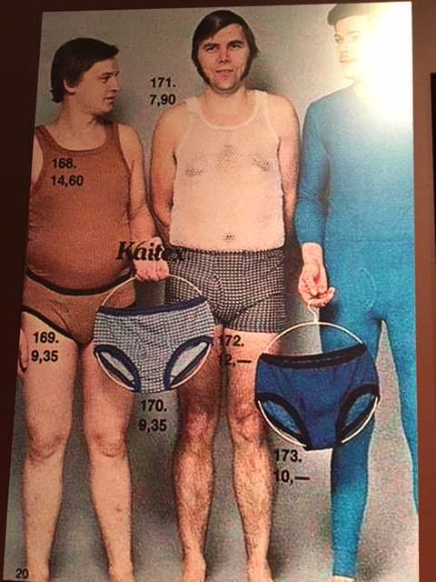
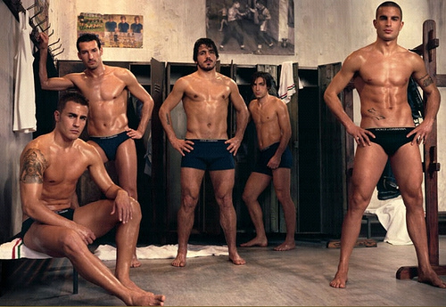
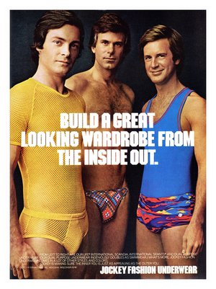
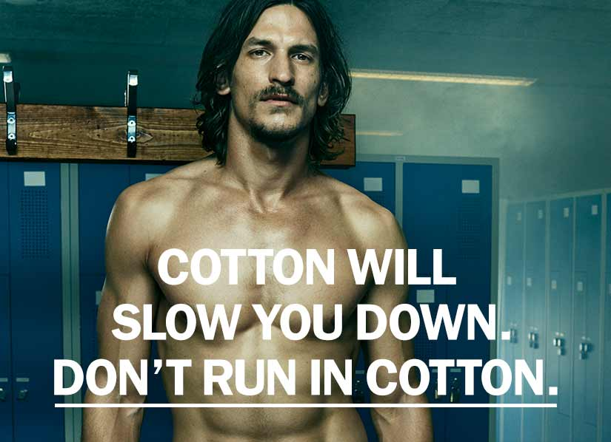
Times are changing!

Slide 10
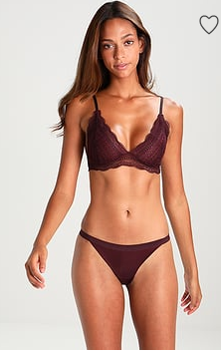
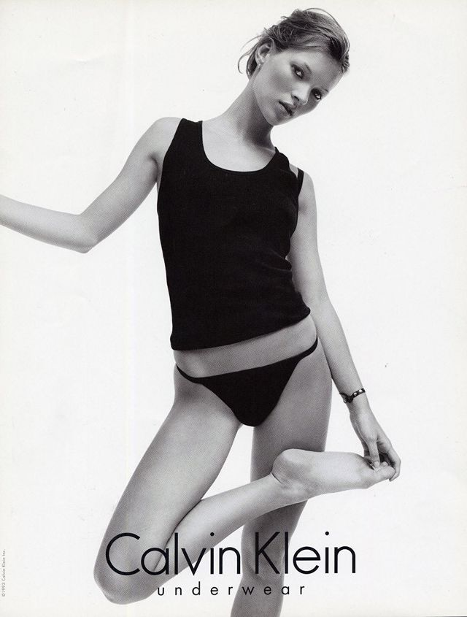
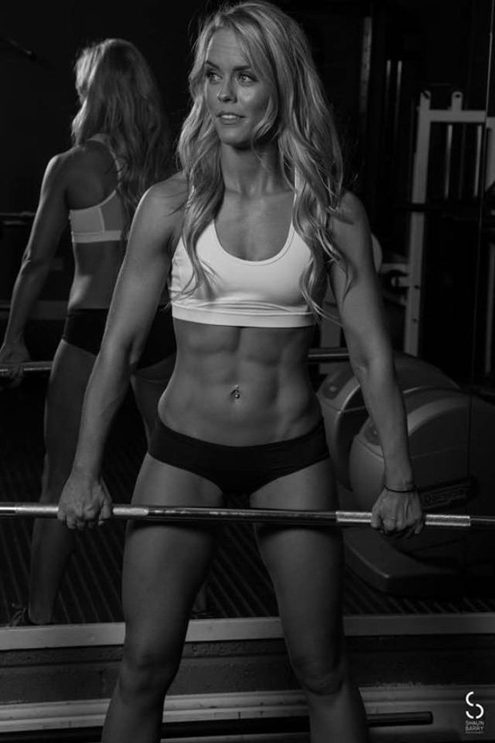
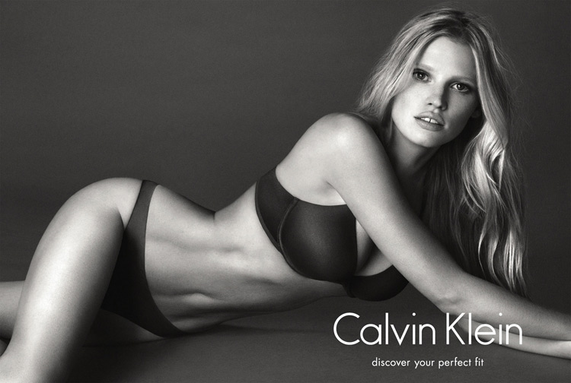
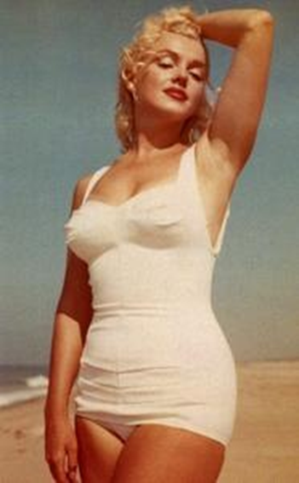
Less wear – more body….

Slide 11
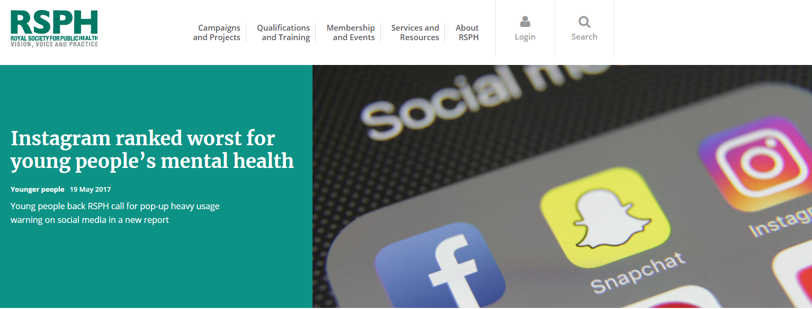
Instagram er et fantastisk medie, men…..

Slide 12
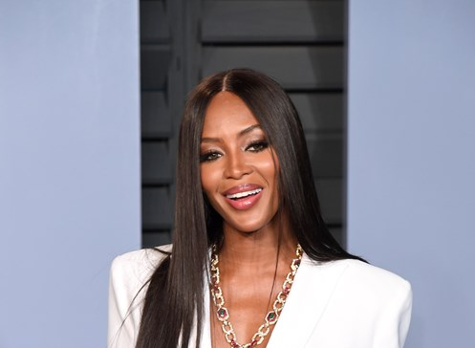
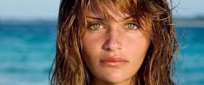
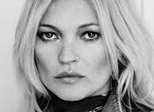
Models from the past….

Slide 13
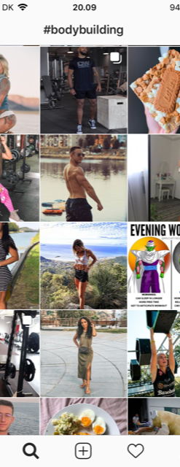
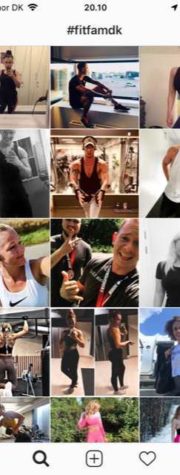
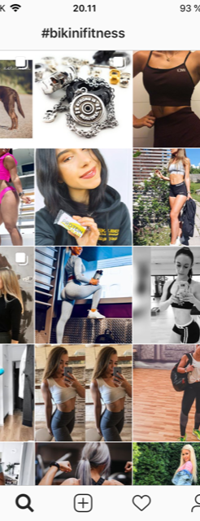
Is every moment really an ”insta-moment”????

Slide 14
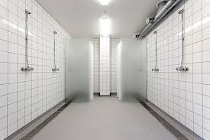
“I have my period”– og det har jeg haft mandag og torsdag I de sidste tre år!

Slide 15
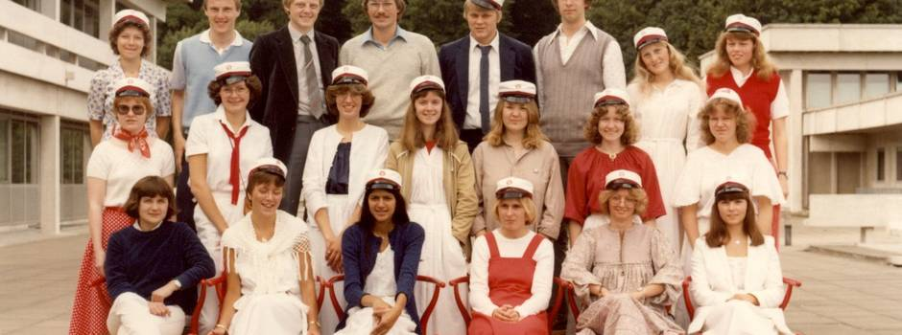
Studenter 1986

Slide 16
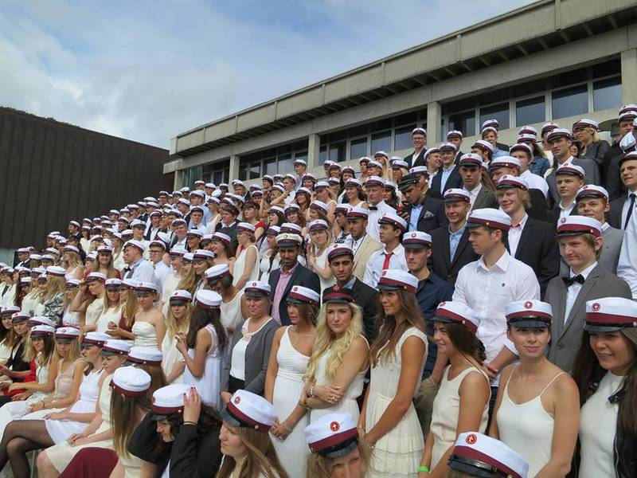
De kollektivt orienterede individualister
Studenter 2019

Slide 17
Til overvejelse…..
YouGov-undersøgelse:
39 pct. af de over 65-årige angiver at de IKKE har haft en livsskuffelse.
Blandt de 18-24-årige er tallet 19 pct…..
Hvad tænker I er baggrunden for denne forskel?

Slide 18
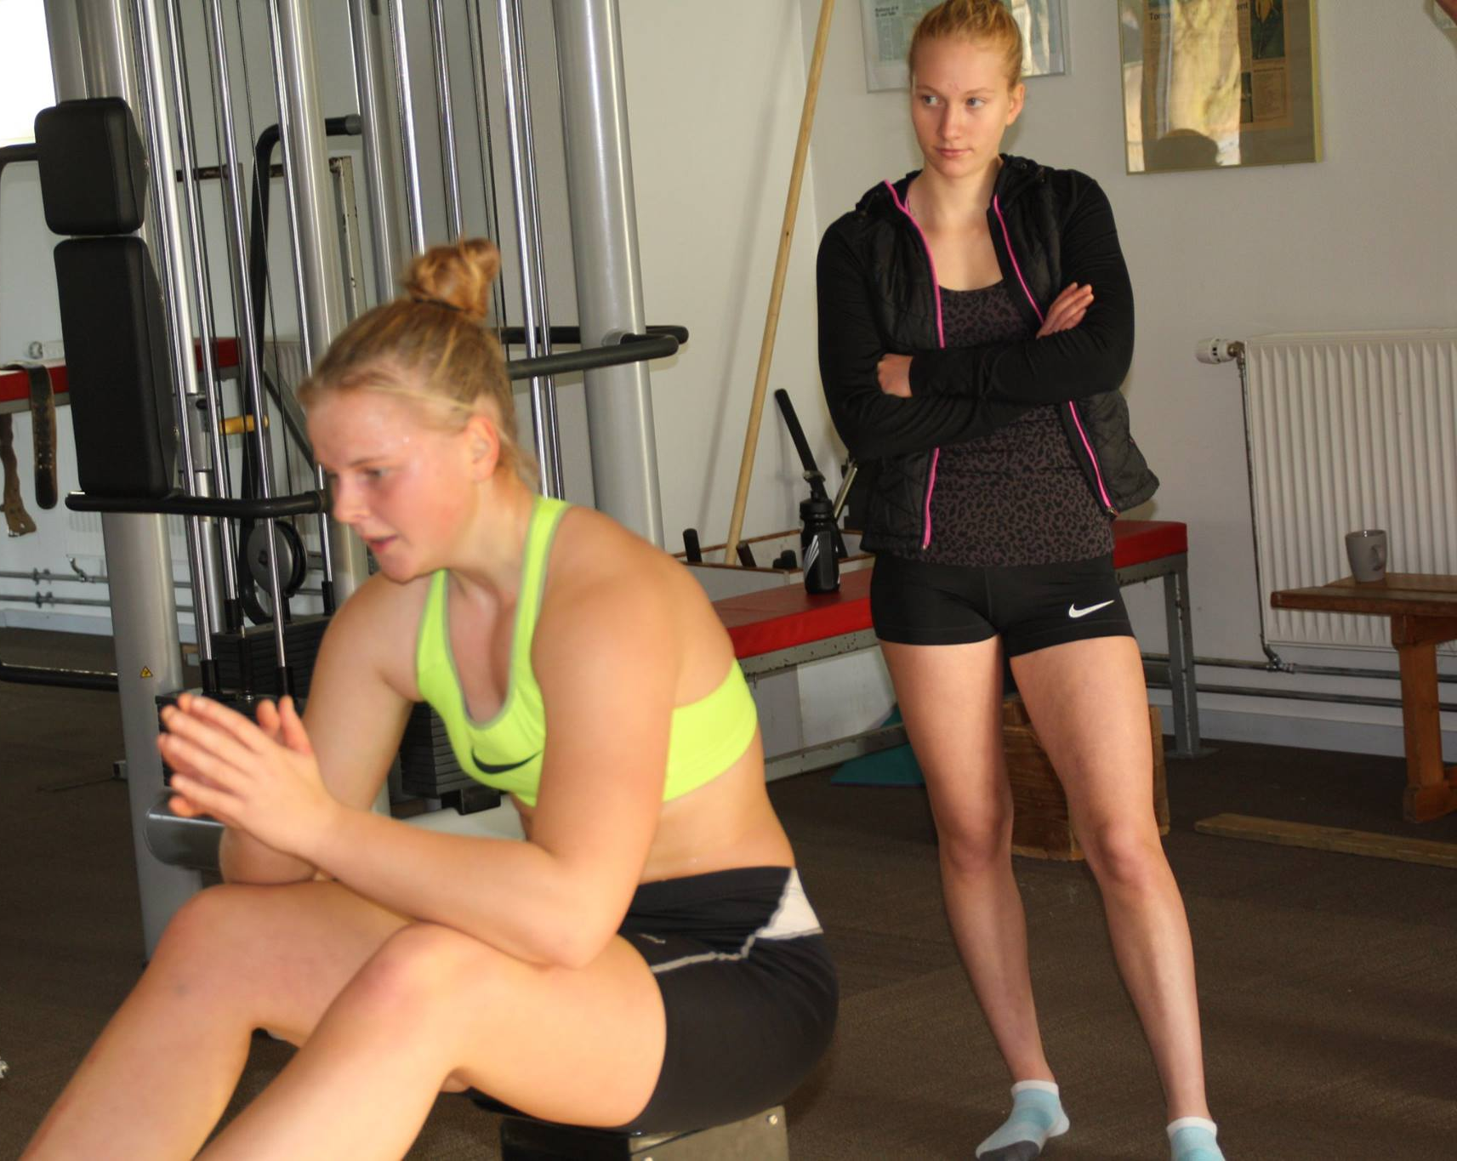
Fra 1.division til Superligaen på 6 uger!
Det koster kassen at gå på en ungdomsuddannelse, hvilket kræver, at man har et fritidsjob
Det store flertal bruge mere tid på transport (gymnasiet ligger typisk længere væk end folkeskolen)
Lektiebyrden vokser
Antallet af fester stiger markant – og udøverne er ikke ”i træning” fordi festkulturen ikke fylder specielt meget i folkeskolen
Træningsmængden stiger…..
Der kommer flere afleveringer
Større personligt ansvar - forældrene trækker sig mere eller mindre bevidst fra skoleprojektet

Slide 19
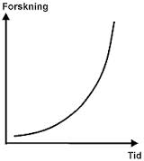
Vi lever i en verden i HASTIG forandring!

Slide 20
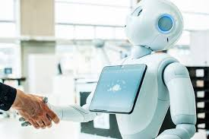

Deres fremtid bliver nano-science, kvantecomputere, 21st Century Medicine, biotech og….

Slide 21
Hvad er 21st century skills?
Det er bl.a.:
Det at kunne være udenfor sin comfortzone…..
Eksperimentere – og turde fejle…
Evnen og viljen til samarbejde
Kreativitet
Kritisk sans – ikke bare ”Hvad?” men også ”Hvorfor?”
Hvad får de ud af, at dyrke idræt på højt niveau? Hvad er transferværdien?

Slide 22
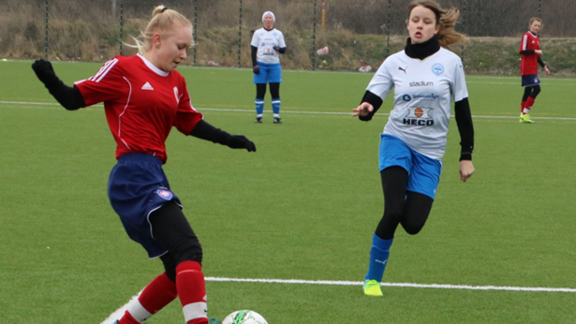
Unge der dyrker idræt - eller atleter der er unge?

Slide 23
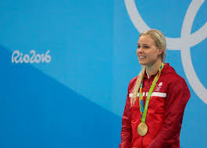
Øvebane eller præsationsarena……?

Slide 24
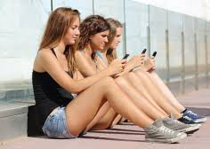
Globalt orienterede og udfordrede unge….
Nogle få perspektiver på fremtiden!

Slide 25
Individuel optimisme - Kollektiv pessimisme
Hvad tænker du om fremtiden?
 | PCT
Det bliver spændende! | 78,9 (81,9-75,7)
Fremtiden bekymrer mig | 33,9 (27,9-42,0)
Jobmuligheder bliver truet af globalisering | 28,9
Det bliver svært at opretholde velfærdssamfundet | 27,5
Jeg har ikke så mange muligheder | 16,0

Slide 26
Man drømmer om det man altid har drømt om….
 | Meget enig
Et godt parforhold | 69,4
Et godt familieliv | 65,9
Et spændende og udviklende arbejde | 61,4
Et velbetalt arbejde | 54,7
Karriere | 52,1
At få børn | 48,1
Fortsat at kunne videreuddanne mig | 28,1
Et job i udlandet | 23,8

Slide 27
Og så er der alle de store ting….
”…..Noget af det der kan bekymre, er jo om man f.eks. tager den rigtige uddannelse. Tingene går jo hurtigt, så man kan jo aldrig være helt sikker…. Det kan også godt bekymre, om man kan finde en kæreste, man kan finde ud af, at være sammen med i lang tid….. Og så er der jo alle de der ”store” ting – terror, global opvarmning og hvad ved jeg….. Det kan man jo næsten ikke holde ud at tænke på…. (Pige 18 år).

Slide 28
Og et drenge-perspektiv……
”…Jeg tror og håber, at tingene kommer til at gå smooth herfra, fordi jeg har knoklet for at lægge et godt fundament her i gymnasiet, og læse videre og blive færdig og tjene en masse penge og blive udfordret i hverdagen, og lave noget man godt kan lide” (Dreng 3. g)

Slide 29
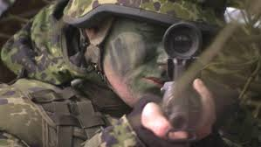
Målrettede er unge der gerne skal ramme plet…i en verden hvor halvdelen af de jobs vi kender i dag ikke findes i 2030 og hvor man næppe kan leve af, at spille Fodbold!

Slide 30
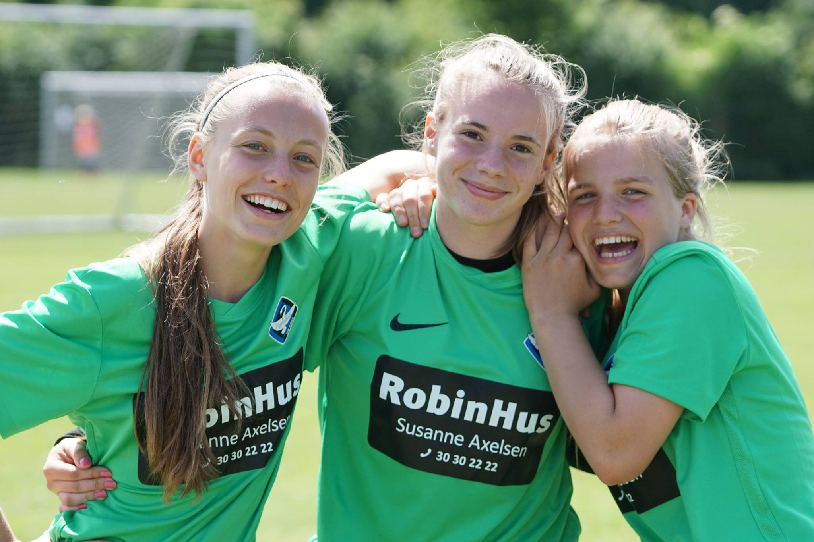
Hvilken rolle skal fodbolden spille i deres liv fremadrettet?

Slide 31

Det perfekte er blevet det normale…….

Slide 32
Alt skal være perfekt……
”….Du skal have den perfekte krop, gå i det perfekte tøj, have nogle gode karakterer og alt skal være perfekt derhjemme. Men det er ikke alle der kan det. Og det er en stor ting som fylder bare generelt fordi, du kan ikke være perfekt. 10 er fint, 12 er perfekt, men får vi 7 eller 4, så bliver vi kede af det….”(Caroline, 3.g)

Slide 33
Man skal præstere på alle arenaer!
(1)”Nogen gange når man har kysset med en pige til en fest, og det var dejligt, så går man bagefter ind på Insta, og så lige pludselig ser man hendes billeder og ser, at hun ikke har særlig mange følgere, man tænker, hun er en taber – det tænker man da, hvis man er ærlig, så ser man hende og man får et andet billede af hende, at hun ikke er socialt accepteret, så ændrer man holdning og dropper hende. Det er forkert, men sådan er det.”
” Interviewer: ”Hvor mange følgere skal man have for, at det er acceptabelt?”
(1)”Hvis hun kun har 50 eller sådan noget, så ville jeg droppe hende…”
(2) Udfordringen er, at man skal fremstå nice på de sociale medier, så andre mennesker kan lide én. Og synes at ham der er en fed person. Hvis man har 50 følgere, så vil jeg tænke den person er da fucked up.” (Drenge 1 & 3. g)

Slide 34
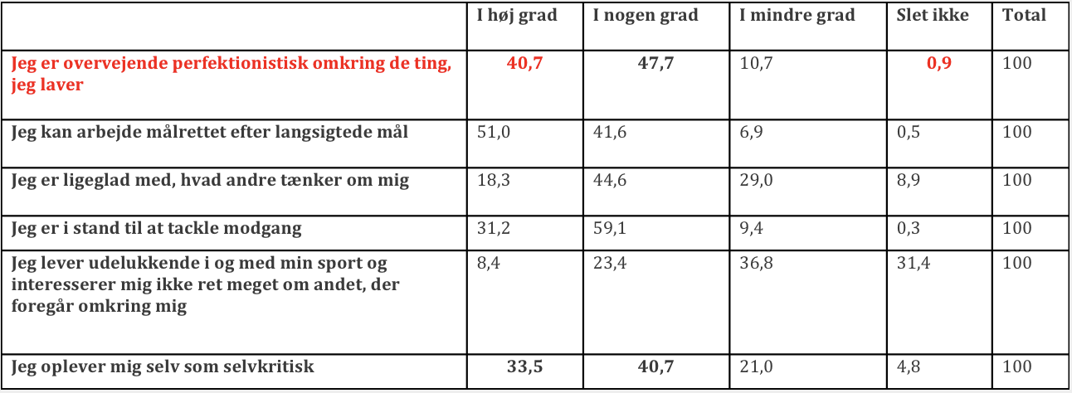

PERFEKTIONISME
PIGERNES UDSAGN OM SIG SELV I
”Gode idrætsmiljøer”
I hvor høj grad føler du, at følgende udsagn passer på dig?

Slide 35
Hvem presser jer?
Når vi spørger de unge svarer de:
Det gør vi selv!
Det gør ”samfundet”……
Og forældrene , men det pres er som oftest uudtalt!

Slide 36
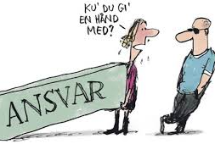
”Det største krav til mig fra alle er at jeg kan tage ansvar”(Pigespiler, ? Kl.)

Slide 37
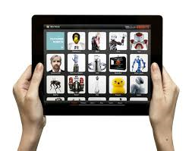
Generation ”FOMO” hvor tiltideværelse er vigtigere end tilstedeværelse!

Slide 38

De vokser op i en ”synes god om”-kultur

Slide 39

Rum for refleksion
Hvis de mange oplevelser i ungdomslivet skal blive til læring er det nødvendigt med ”rum for refleksion”.
Disse rum opstår, hvor der er ”nogen”, der tør stille spørgsmål uden at de selv behøver at sidde inde med alle svarene!
Og de vil gerne snake!

Slide 40
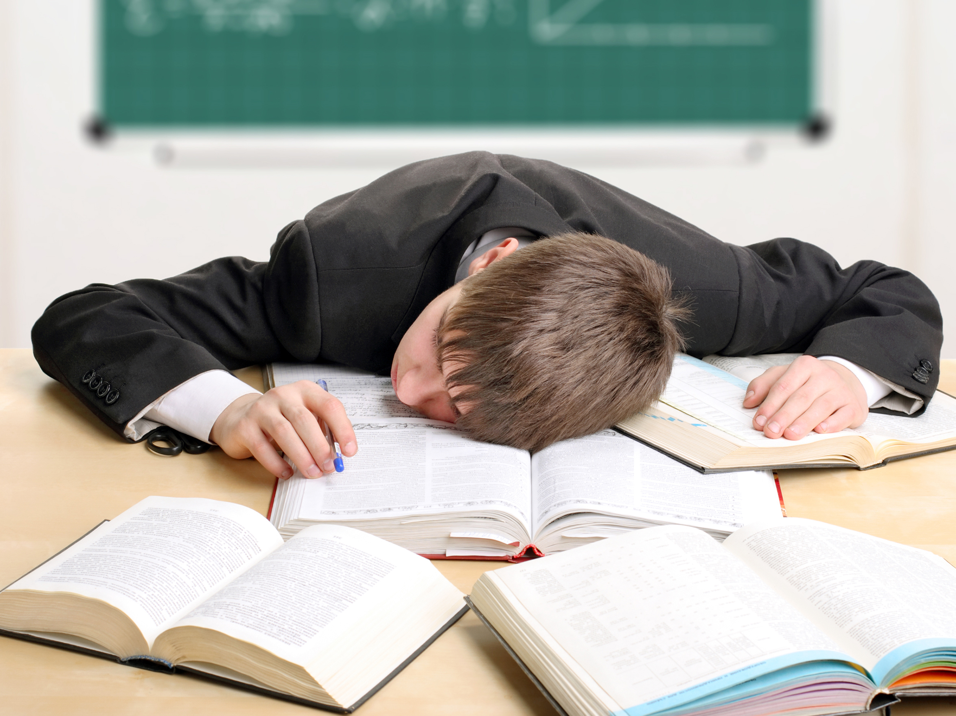
Lektier og afleveringer…….

Slide 41
Og når vi tuner lidt ind…..
Køn | Klasse | 0-5 timer | 5-10 timer | 10-15 timer | 15+
Drenge | 1. g | 38,1 | 50,9 | 10,2 | 0,9
 | 2. g | 22,5 | 53,3 | 21,6 | 2,6
 | 3. g | 30,2 | 55,4 | 12,9 | 1,5
Piger | 1. g | 24,0 | 55,5 | 16,8 | 3,8
 | 2. g | 15,4 | 51,8 | 28,1 | 4,7
 | 3. g | 13,7 | 55,0 | 25,8 | 1,4

Slide 42
LEKTIER OG AFLEVERINGER
  LEKTIER HVER DAG
  2.G - ca. 77 pct.
  1 & 3.g - ca. 70 pct.
TIMER PÅ AFLEVERINGER OM UGEN
Størstedelen af pigerne i 1.g og 3.g 3-5 timer
Mere end 7 ud af 10 i 2.g 5-9 timer

Slide 43
Det er svært at få hverdagen til at hænge sammen …..
Andelen der angiver at de ”ofte” er stressede:
Drenge: 21,6 pct.
Piger: 45,6 pct.

Slide 44
Man SKAL bryde sammen…..
Jeg tror bare, at det at gå i gymnasiet bare kræver, at man tit bryder sammen. Det er der flere fra vores klasse, der gør. Det hænger ikke sammen, så nogle gange er man nødt til bare lige at kaste det hele og så tude lidt over, hvor fucked-up det hele er.
(Pige, 2.g)

Slide 45
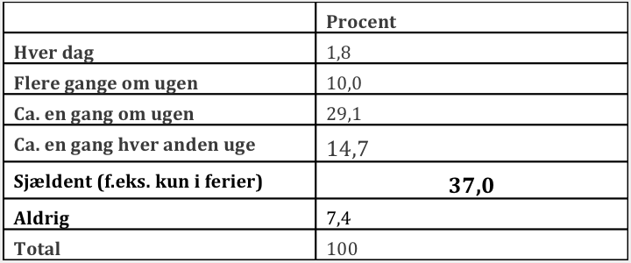
PAUSER?
Hvor ofte oplever du, at du kan holde helt fri og gøre lige, hvad du har lyst til (uden at have dårlig samvittighed over noget)?

Slide 46

DER ER HELE TIDEN NOGET, MAN KAN/BØR/SKAL …
”Jeg tror, det er, fordi man hele tiden har i baghovedet med lektier og det der med, at hvis man så har noget fritid, så skal man være sammen med nogen, man ikke har set i lang tid – familie eller sådan noget. Så man har hele tiden lidt dårlig samvittighed over et eller andet. Så skal jeg lige ordne det og det… så i ferier får man ordnet mange ting, og så til sidst kan man slappe af. Jeg kan f.eks. få dårlig samvittighed, hvis jeg ikke har været på plejehjemmet og besøge min farmor i lang tid.”
(pige, 9. klasse)

Slide 47
Hvad giver social status i en klasse?
At man er engageret i det sociale | 79,4
At man er hjælpsom | 52,5
At man er fagligt dygtig | 47,5
At man går til mange fester | 41,4
At man er målrettet | 40,0
At man er engageret i timerne | 39,3
At man har nogle bestemte interesser | 31,1
At man er kreativ | 14,6
At man er dygtig til idræt | 8,8
Andet | 5,8

Slide 48

Festerne er det sted hvor man mødes udenfor klassen!

Slide 49
Hvornår er man sammen med sine venner?
”?
Hvornår hænger du med dine venner (sæt gerne flere kryds) | Drenge | Piger | I alt
Flere gang om ugen | 41,7 | 29,3 | 35,7
Én enkelt gang | 23,4 | 27,9 | 25,8
Primært i weekenden | 60,4 | 70,4 | 65,6
Til Fritidsaktiviteter | 26,5 | 20,9 | 23,5

Slide 50
Massiv festkultur……
”Gymnasiet er bare en stor druktur. I starten af gymnasiet så er der fester fredag og lørdag, og så bliver det ligesom helt normalt, at man er ude fredag og lørdag og ellers er det bare verdens kedeligste weekend. Der er, hvad skal man kalde det, en fest og alkoholkultur, hvor at hvis man skal være sammen en fredag, så skal man også drikke. Sådan gør man i gymnasiet. Hvis man spørger, om man skal noget om fredagen, så ved man, at man spørger, om man skal til fest.” (Dreng 2. g)

Slide 51
Hvor tit drikker de?
 | Pige | Dreng | I alt
Aldrig | 11 % | 10 % | 11 %
Enkelte weekender | 47 % | 39 % | 44 %
Næsten hver weekend | 34 % | 34 % | 34 %
Hver weekend | 8,6 % | 17 % | 12 %

Slide 52
Festen er det vigtige - og nogle gange også det eneste – fysiske møde udenover interaktiv i klassen!
”Man mødes for at drikke og blive stiv. Man mødes om noget fælles - om at drikke. Man drikker for at være sammen på en bestemt måde, for man er sammen på en anden måde, når man er fuld, man er på et andet niveau rent socialt. Jeg tror også mange drikker for at møde nye mennesker, det er klart nemmere at møde nye mennesker, hvis begge to er fulde. Vi er generte og usikre, og derfor drikker vi for at møde nye mennesker.” (Dreng 1. g)
”Jeg tænker ofte over, hvor jeg hører til, fordi der er så mange forskellige grupper, og man vil gerne høre til, men det kræver meget at finde et sted at høre til, og derfor forsøger jeg også at gå til fest hver fredag og lørdag, og det fylder meget, og man drikker, så man kan være en del af fællesskabet. Der er mange fester og byture, så hele tiden er der noget, og det er som om, at jeg når, jeg drikker er det lettere at føle sig som en del af fællesskabet.” (Pige 1. g)

Slide 53
Festen som det mentale frikvarter!
”Man er jo presset hele uge, og så er det klart, at weekenden bliver lidt vild, fordi man har brug for et break, så man kan give den gas.” (Pige, 2. g)

Slide 54
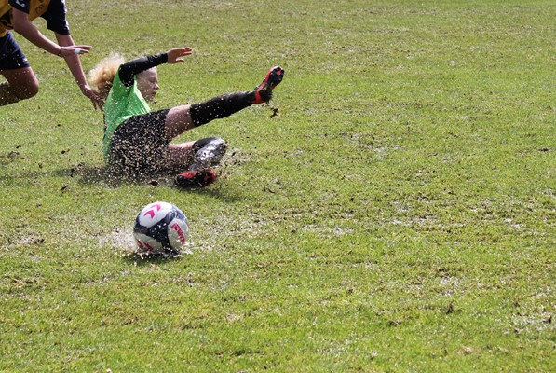
”At bruge kroppen og dermed få et frirum fra at skulle tænke hele tiden….Der er bare noget virkelig fedt ved at føle sin krop være brugt, være stærk og det at være smurt ind i mudder…”(U16-spiller)

Slide 55
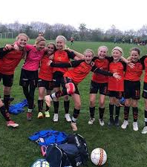
Fællesskabet til fodbold er nemt – og risikabelt…..

Slide 56
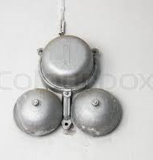
Der er brug for frikvarterer!
- perspektiver på fritiden

Slide 57
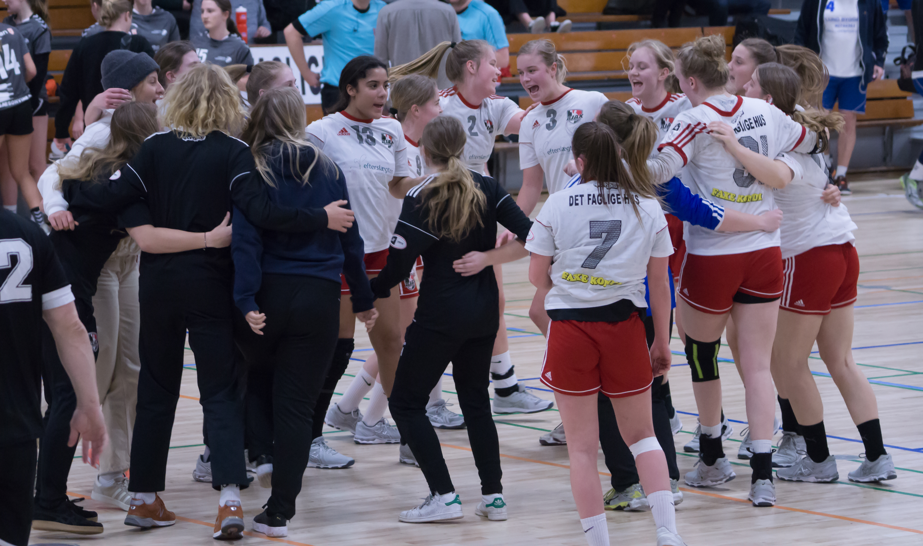
MOTIVER FOR SPORTEN
1. DE VIL GERNE UDVIKLE SIG OG BLIVE BEDRE
2. DET SKAL OGSÅ VÆRE SJOVT!

Slide 58

Hvad er vigtigt i 7-9.kl?????

Slide 59
Hvad er vigtigt, når man går til noget? – top 7
 | Pct.
Det skal være sjovt | 96,4
Det skal være spændende/udvikler mig | 92,4
At mine trænere/instruktører/lederne er dygtige | 87,2 (78,2 i 2010)
At det er seriøst | 77,8
At jeg lærer noget nyt | 77,2
At der er tid til at hygge sig | 76,1
At lære nye at kende | Drenge 54 – Piger 64

Slide 60
Motivationsfaktorer for deltagelse i faste fritidsaktiviteter i 9.kl (Børnerådet 2019)
 | Pct.
Fordi jeg har lyst | 97
Fordi det er sjovt | 94
For at udvikle mig og blive bedre | 91
På grund af sammenholdet og fællesskabet | 81
Fordi jeg oplever det som et frirum i hverdagen | 80

Slide 61
Hvad er knapt så vigtigt….?
 | Pct.
At trænere/instruktører er unge | 14,7
At mødetiderne er fleksible | 17,3
At det ikke er for dyrt | 23,5
At det er tæt på hvor jeg bor | 35,1

Slide 62
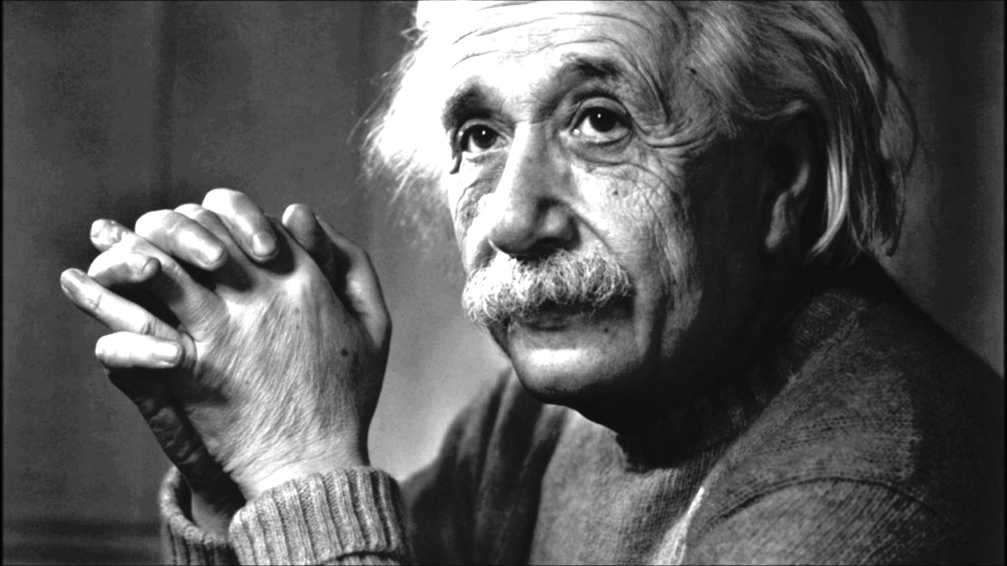
Alder spiller ingen rolle!

Slide 63
Erhvervsarbejde er den primære fritidsaktivitet på ungdomsuddan-nelserne
Aktivitet | Min én gang om ugen
Foreningsidræt | 37,1 pct.
Selvorganiseret idræt | 60,8 pct
Sociale medier | 100 pct.
Kreative aktiviteter/musik/male/dans | 23,5 pct
Frivilligt arbejde | 20,7 pct
Erhvervsarbejde | 65,2 pct.

Slide 64
Hvad går de til????
r
Hvad laver du i fritiden | Næsten hver dag | Flere gange i ugen | ca. en gang hver uge | Sjældnere end en gang om ugen | Aldrig | I alt
SoMe | 88,6 | 7,5 | 1,8 | 1,0 | 1,1 | 100,0
Selvorganiseret idræt | 13,3 | 32,3 | 19.0 | 15,1 | 20,2 | 100,0
Erhvervsarbejde | 4,6 | 36,4 | 17,7 | 8,9 | 32,4 | 100,0
Foreningsidræt | 7,5 % | 19,9 % | 9,7 % | 6,8 | 56,1 | 100,0
Kreative/ekspressive aktiviteter | 9,9 | 11,2 | 10,3 | 18,8 | 49,7 | 100,0
Frivilligt arbejde | 2,6 | 7,3 | 11,5 | 17,9 | 60,7 | 100,0

Slide 65
Hvad er vigtigt? – top 2
 | Pct.
At jeg lærer noget nyt | 84, 6
At mødetiderne er fleksible… | 66,4
Og til eftertanke……
Jeg har svært ved at få min hverdag til til at hænge sammen….. | 64,8

Slide 66
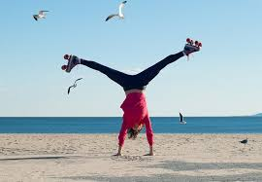
Der er ingen forskel i drenge og pigers motiver for at dyrke fritidskativiteter…men der er langt færre piger der er aktive i fritidsaktiviteter!!

Slide 67
Hvis jeres hverdag er så tæt pakket, hvorfor prioriterer I så stadig at finde tid til sport?
”Sporten er det der rum, hvor tankerne kan gå lidt frit. Hvor man bare kan lade være med at tænke så meget, eller… jo, jeg tænker jo meget, men det er jo ikke på alt det andet. Jeg har ligesom min egen lille verden. Jeg synes, at når jeg først kommer i gang, så glemmer jeg alt det andet”
(Pige, 16 år))

Slide 68
HVAD ER DER PÅ SPIL, NÅR PIGERNE OVERVEJER FRAVALG AF SPORTEN?
PRIMÆRE ÅRSAG
”MAN VIL HELLERE PRIORITERE SIN TID ANDERLEDES”
DERNÆST …
Skader
Manglende progression
Venner forsvinder (f.eks. tager på efterskole)

Slide 69
”Jeg har faktisk fundet ud af hvordan man rækker hånden op i skolen, men jeg har ikke lært det i skolen. Jeg har lært det til fodbold fordi jeg har fået fået coaching”(U16-spiller)

Slide 70
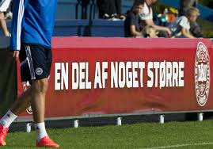
”…En del af noget større end bare forskellige ting jeg laver forskellige steder…”(U16-spiller)

Slide 71
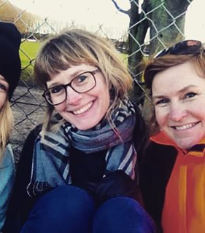
De vokser op med den generation af forældre, der ikke kan reproducere deres egen opdragelse – og som oplever et autoritetstab!

Slide 72
Piger og drenge anvender forældre lidt forskelligt!
 | Dreng | Pige
Hvordan vi har det | 24,5 | 63,9
Skolen | 27,3 | 48,9
Musik | 21,6 | 15,4
Fremtiden | 26,2 | 34,6
Drømme | 24,7 | 33,4
Politik | 15,4 | 6,1
Udseende | 24,6 | 45,5
Fritid | 48,8 | 35,0
Fester | 64,0 | 69,7
Kærester | 26,6 | 66,3
Stress | 13,6 | 42,4

Slide 73
Der er ingen grund til at snakke om dybe ting, hvis man aldrig selv tænker over dybe ting! – og sådan er der ofte en naturlig forklaring på tingene!
”….Jeg taler med mine forældre om mange forskellige ting, men det er ikke med mine forældre , jeg taler om dybe ting, det er mere overfladen. Jeg ved ikke hvorfor, men måske er det også fordi, jeg ikke går rundt og tænker over dybe ting. (Dreng, 3. g)

Slide 74
Man taler med forældrene når man virkeligt er presset!
”... Jeg snakker helt klart mest med mine veninder. Men samtidig taler jeg også med min mor, hvis det er noget, der virkelig går mig på, så sætter jeg mig og snakker med min mor…”
”… Sådan har jeg det også. Det er veninderne, man snakker mest med, men hvis det er noget, der fylder meget, er det mine forældre, jeg snakker med.”

Slide 75
”Hvad forventer du af dine forældre?”
 | Meget enig/enig
I højere grad spørger ind til uddannelsesvalg/ karriere | 57
I højere grad snakker med mig, hvad der foregår i mit liv | 54
At de i højere grad hjælper mig med mine lektier | 43
At de har færre forventninger til mit skolearbejde | 23
Notes:
Forventningen er, at forældrene godt må spørge ind til uddannelsesvalg og karriere – men de skal blot ikke have for høje forventninger her og nu.
57 pct. ønsker derfor generel uddannelsesvejledning.
43 pct. ønsker mere konkret hjælp til lektier – samtidig med, at 23 pct. ønsker, at deres forældre har færre forventninger til deres skolearbejde.
54 pct. i højere grad snakker med mig, hvad der foregår i mit liv.
Samtalebehovet er tilsyneladende ikke dækket ind – men det er ikke kun de voksnes skyld – eleverne har som udgangspunkt heller ikke tid – fordi de netop gerne vil nå det hele …

Slide 76
Har du nogle ”gode” voksne du kan snakke med?
 | PCT
Ja | 34,1 (27-43)
Ja, men jeg har ikke behov for det | 40,7
Nej, men jeg oplever heller ikke noget behov | 20,9
Nej, men jeg kunne godt tænke mig at have sådanne voksne i mit liv | 4,3

Slide 77
Hvem er de ”gode” voksne???
Hvilke voksne? | pct.
Bedsteforældre | 45,0
Ældre søskende | 36,0
Lærere | 27,2
”Andre” | 25,9
Trænere, klubmedarbejdere m.v. | 17,9
Venners forældre | 16,8

Slide 78

Udfordringer…….

Slide 79
INFO….link til gymnasieundersøgelse…..
http://cur.nu/udgivelse/det-er-vigtigt-at-vaere-en-succes-men-det-er-bare-ikke-altid-at-det-lykkes/

Slide 80
Nedslag fra undersøgelsen……
SPG…… | Gennemsnit (4-5/1-3)
Jeg føler mig tryg ved min træner/-ere | 83-17
Jeg føler at der er gode muligheder for at jeg kan udvikle mig fodboldmæssigt….. | 81-19
Jeg føler, at jeg til en vis grad har medbestemmelse i min fodboldmæssige udvikling (at jeg bliver inddraget og har et medansvar) | 76-24
Jeg går med overvejelser om at stoppe til fodbold? | 83-17

Slide 81
Hvad kan vi gøre for at spillerne i højere grad oplever at de bliver inddraget????

Slide 82
Spørgsmål til overvejelse!
Hvordan kan vi blive bedre til at italesætte den transferværdi der er mellem skole, idræt og de øvrige livsarenaer?
Hvordan kan vi blive bedre til at ”nyde” tilværelsen som ungdomsatlet….?
Hvordan kan vi skabe flere ”frikvarterer”?
Hvad kan vi gøre for at etablere ”robuste” talentmiljøer – hvor det er miljøet der er robust?

Slide 83

Fodboldtræning med sort bælte…..

Slide 84
Indholdet……
Et ugentligt træningspas med klubbens ”dygtigste” træner – mao. en træner som kombinerer et højt fagligt niveau med en lyst til at sene startere blive en integreret del af fodboldmiljøet…..
Lektier: Hver spiller får to øvelser med hjem på et youtube-klip som øves min. 2 x 15 min…..
”Graduering” med spisning og forældremøde…..
Trænermanual
Introvideo
Vi har brug for en nogle klubber der tester materialet i foråret 2020.

Slide 85
Tak for i dag…..

